Slide 1

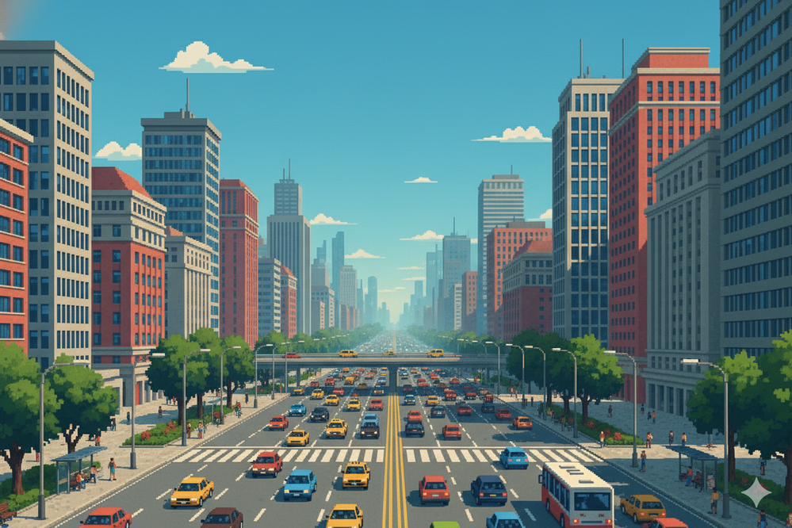




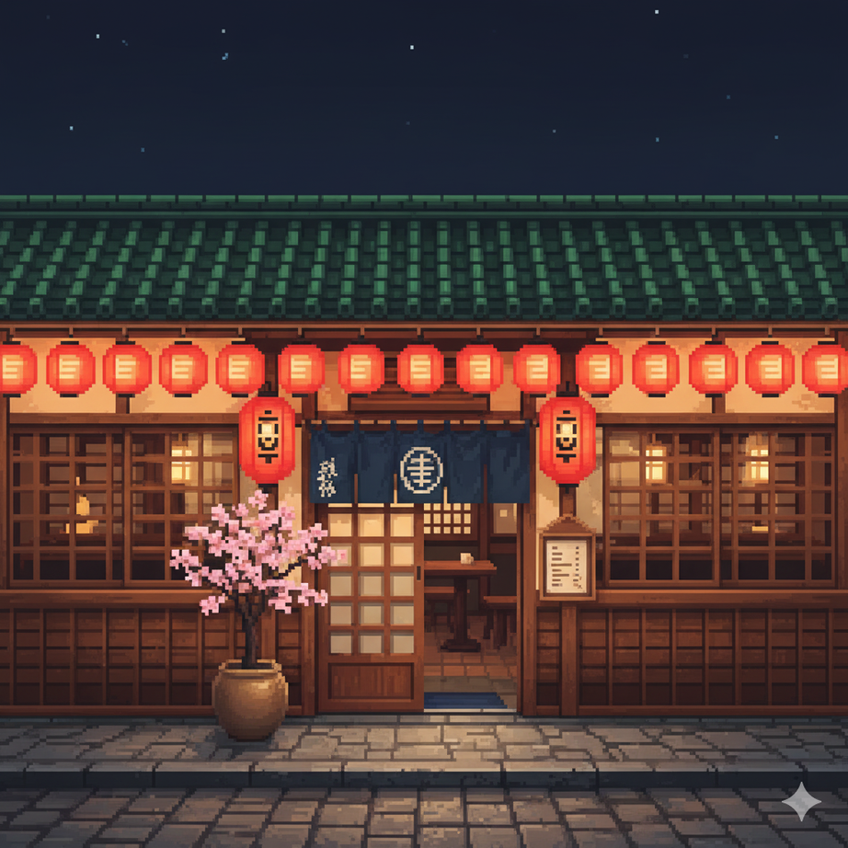
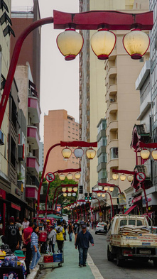




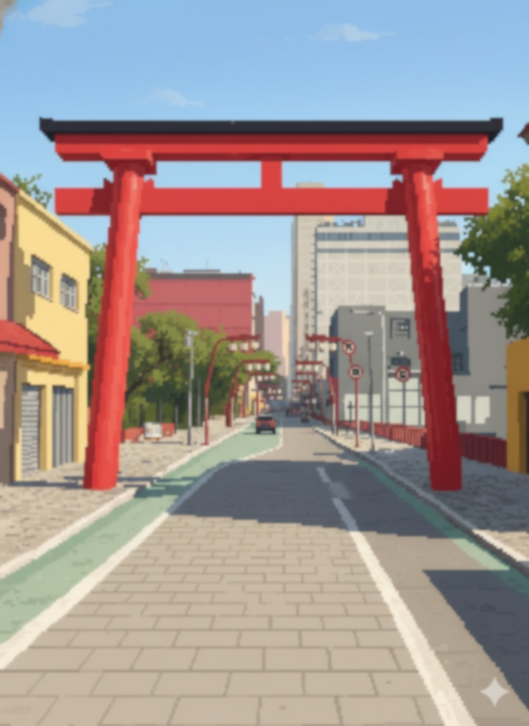
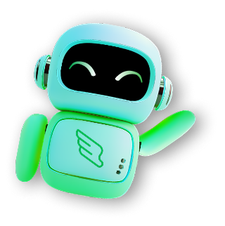
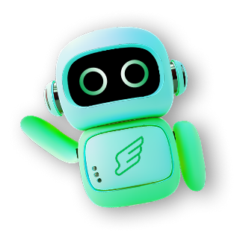
Semana de Tecnologia FECAP 2025
PICWORDS
Bruno Faccio; José Aguiar; Luiza Alde; Maria Luisa;
Professores: Lucy Tabuti, Ronaldo Araújo, Eduardo Savino, Renata Muniz, Aimar Martins.
Sobre a equipe
Para garantir a integração homogênea do código e evitar erros futuros, nosso grupo dividiu as responsabilidades do projeto. José ficou encarregado da codificação das telas do jogo, da validação das letras e da mecânica de cupons para o jogador. Luiza assumiu a documentação do projeto e a codificação das telas de dicas, tela principal e login. Bruno cuidou de toda a parte do banco de dados, incluindo a estruturação e a modelagem conceitual e lógica. Maria contribuiu com o design e a implantação dos modelos visuais nas telas do Windows Forms. Todos os membros tiveram participação ativa e colaboraram nas tarefas uns dos outros, assegurando um entendimento completo do funcionamento integrado do projeto.
Problema a ser tratado
Algo que simule uma experiência interativa em que o úsuario recebe dicas ou insights sobre os tipos e localizações prováveis de cupons. Além disso, um dos principais requisitos é que seja educativa, estimulando sempre o raciocínio. A proposta deve ser adequada para todas as idades e incluir cupons e dicas de lugares onde os participantes possam aprender mais ou encontrar novas experiências relacionadas ao tema. A ideia central é incentivar o aprendizado de forma leve, interativa e recompensadora, transformando atividades que normalmente são vistas como obrigatórias ou desinteressantes em desafios instigantes e cheios de significado.
Imagens e ferramentas do Projeto
PIC
WORDS
NEW GAME
RANKING
EXIT
DICA DE CUPOM REAL!
O bairro da Liberdade, em São Paulo, é um dos lugares mais marcantes da cidade. Conhecido por sua forte influência da cultura japonesa — e também chinesa e coreana —, ele é um verdadeiro pedaço da Ásia no Brasil. As ruas são decoradas com luminárias vermelhas, e o aroma de comida oriental se espalha pelos mercados e restaurantes.
Aos finais de semana, a feira da Liberdade atrai visitantes de todas as partes, com barracas de artesanato, doces típicos e comidas tradicionais. Além disso, o bairro é um símbolo de convivência entre culturas e de preservação das tradições dos imigrantes que ajudaram a formar a identidade paulistana.
EXIT
PRAÇA DA LIBERDADE
HISTÓRIA
MATEMÁTICA
FÁCIL
FÁCIL
MÉDIO
MÉDIO
DIFÍCIL
DIFÍCIL
EXIT
RANKING
CUPONS
JOGADOR 1
60%
VERIFICAR
DICAS
JOGADOR 2
50%
1
PRINCIPAL SÍMBOLO DO BAIRRO, ACESO À NOITE.
JOGADOR 3
10%
2
GRANDE FEIRA DE RUA QUE ACONTECE AOS FINAIS DE SEMANA.
EXIT
3
PRINCIPAL CULTURA IMIGRANTE HOMENAGEADA NA ARQUITETURA E CULINÁRIA.
EXIT
4
PRINCIPAL MEIO DE TRANSPORTE QUE LEVA AO BAIRRO.
Solução proposta
O PicWords surge como uma solução inovadora para um problema comum, a falta de incentivo para aprender de forma divertida e interativa. A gamificação do jogo mistura conhecimentos históricos e matemáticos em um formato de cruzadinha, proporcionando aos jogadores uma experiência envolvente enquanto exercitam suas mentes. A cada nível superado, o jogador se depara com novos desafios, o que mantém o jogo sempre dinâmico e interessante. Além disso, o principal atrativo segue sendo os cupons e as dicas alcançados ao longo da jornada.
Futuro do projeto
O projeto consiste em uma gamificação que permite aos usuários se beneficiarem por meio de cupons, de forma divertida e competitiva. Por se tratar de um projeto universitário, ele não foi desenvolvido com objetivos monetários, ou seja, não há necessidade de incentivos financeiros para o funcionamento do jogo.O objetivo principal é divertir e educar por meio de uma plataforma gamificada, utilizando um jogo simples, capaz de proporcionar entretenimento e aprendizado digital para pessoas de todas as idades. Pensando no futuro, pretendemos expandir o jogo para outras plataformas, indo além do modelo desktop e levando-o para a nuvem, dispositivos móveis, entre outros ambientes.Para que isso seja possível, é necessário compreender o nível de escalabilidade do jogo e identificar novas funcionalidades que possam ser implementadas, garantindo o crescimento contínuo do projeto, sempre respeitando a liberdade criativa dos desenvolvedores e a opinião dos usuários.
Notes:
1

